Slide 1
Взаимодействие пучка протонов с мишенью из бора

Slide 2

Формула Бете-Блоха
Описывает удельную ионизационную потерю энергии при прохождении заряженных частиц через вещество. Получена Феликсом Блохом и Хансом Бете .
где β= v/c; Z - заряд частицы в единицах заряда позитрона; n - плотность электронов в веществе; I - средний ионизационный потенциал атомов вещества среды. I =13.5 эB*Z', где Z' - заряд ядер вещества среды в единицах заряда позитрона.

Slide 3
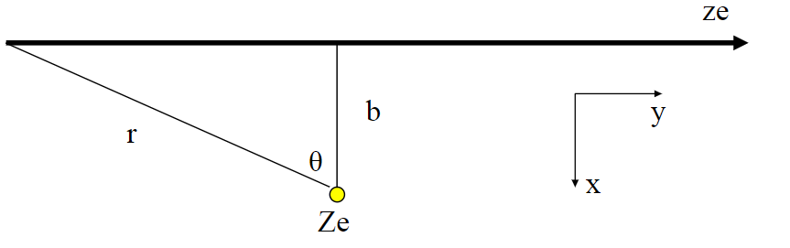
Рассмотрим рассеяние α-частиц на атоме
Предполагаем:
Атом нерелятивистский
Атом не двигается
Рассчитаем:
Энергию, переданную атому

Slide 4
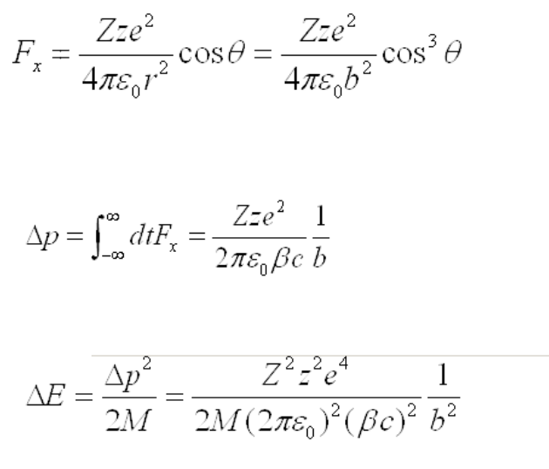
Бетте-Блох
Сила, действующая на частицу
Изменение импульса атома/частицы:
Переданная энергия:

Slide 5
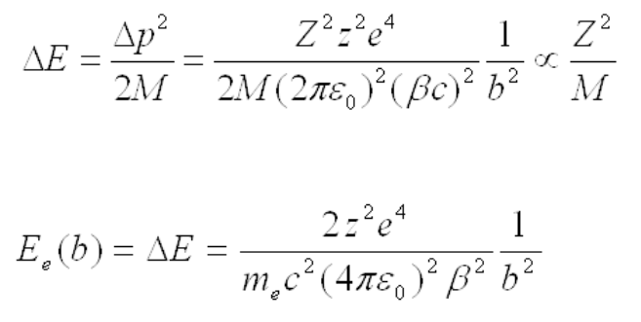
Бетте-Блох
Рассмотрим рассеяние α-частиц на атоме
Масса ядра: M=A*mp
Масса электрона: M=me
Но передача энергии:
Передача энергии одному электрону:

Slide 6
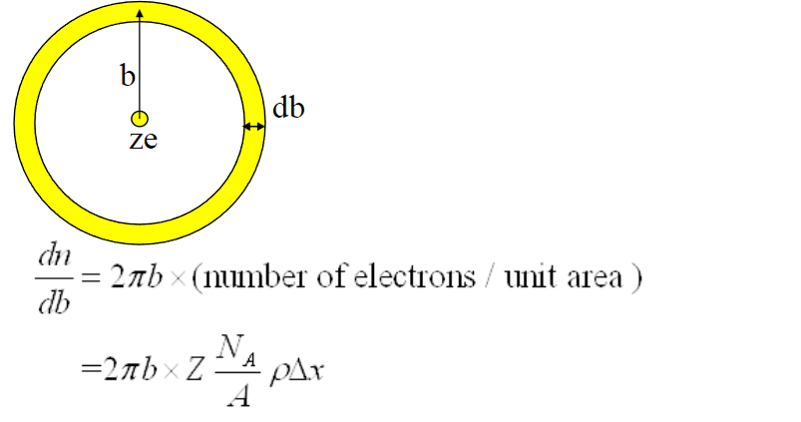
Бетте-Блох
Передача энергии определяется параметром b
Интегрируем по db

Slide 7
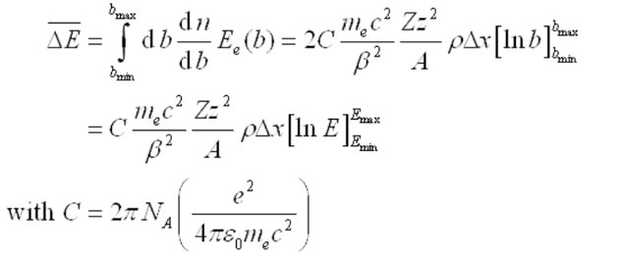
Бетте-Блох
Рассчитываем средние потери энергии
Должен существовать некоторый предел для Emin и Emax

Slide 8
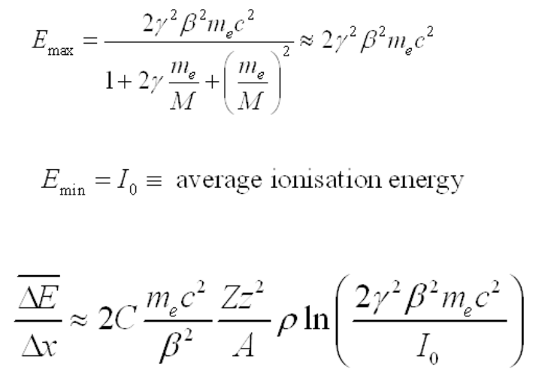
Бетте-Блох
Простые приближения
Из релятивистской кинематики:
Неупругое столкновение:
В итоге имеем:

Slide 9
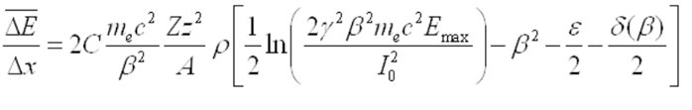
Бетте-Блох
После преобразования:
где ε - экранирующая коррекция внутренних электронов
поправка на плотность δ из-за поляризации в среде

Slide 10
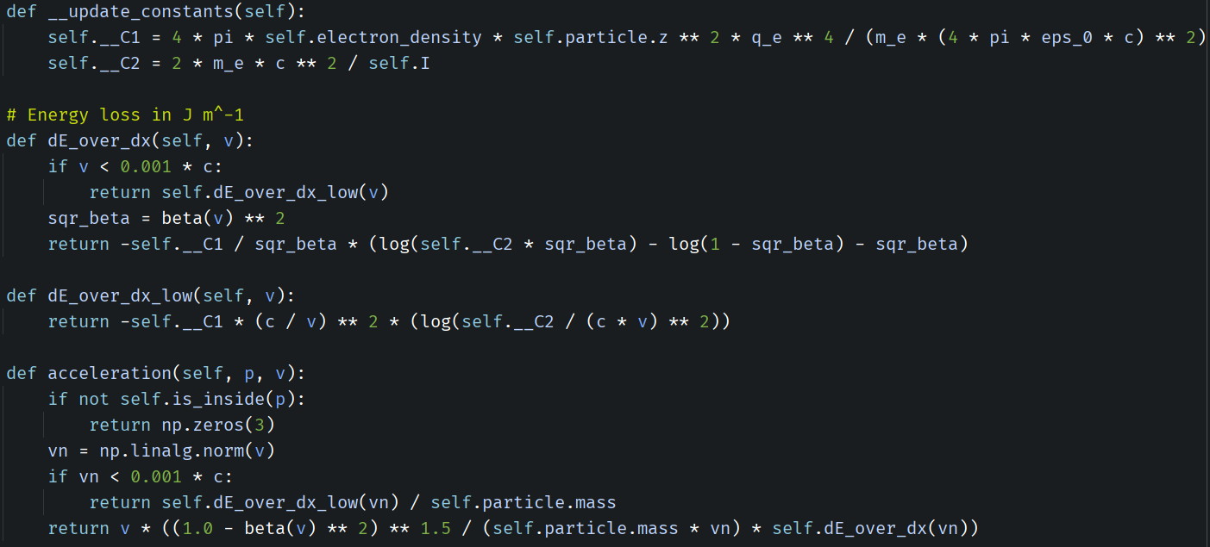

Slide 11
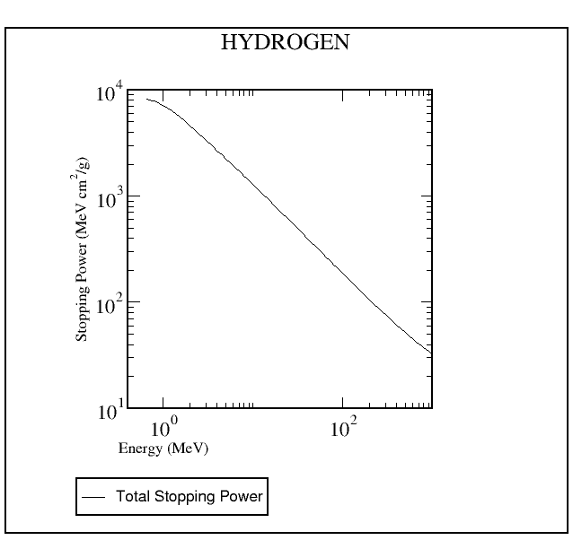
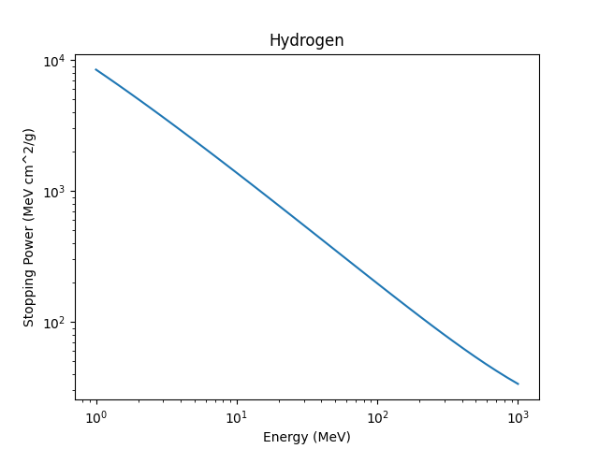
Stopping power α-частиц в водороде
NIST ASTAR
Моя программа

Slide 12
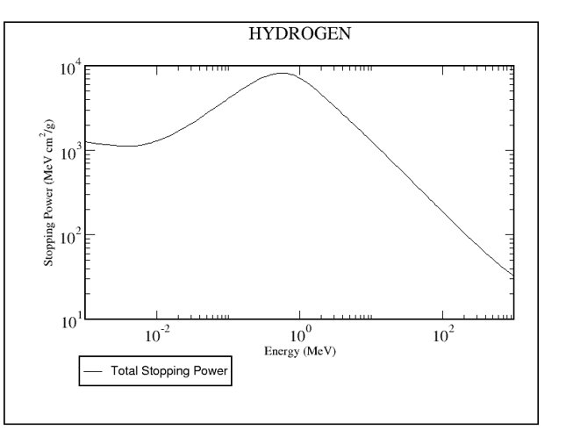
Stopping power α-частиц в водороде

Slide 13
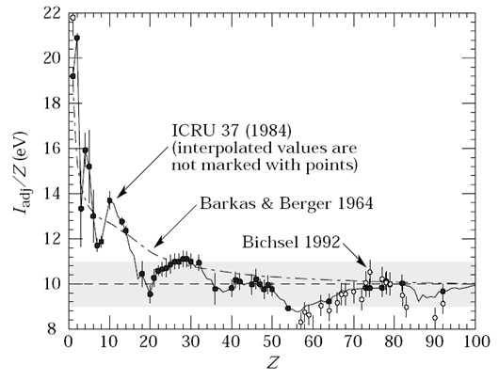
Средняя энергия ионизации I

Slide 14
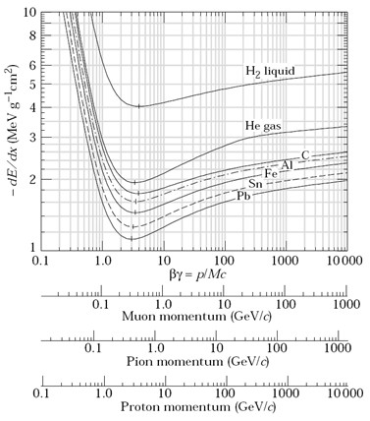
Stopping power различных материалов

Slide 15
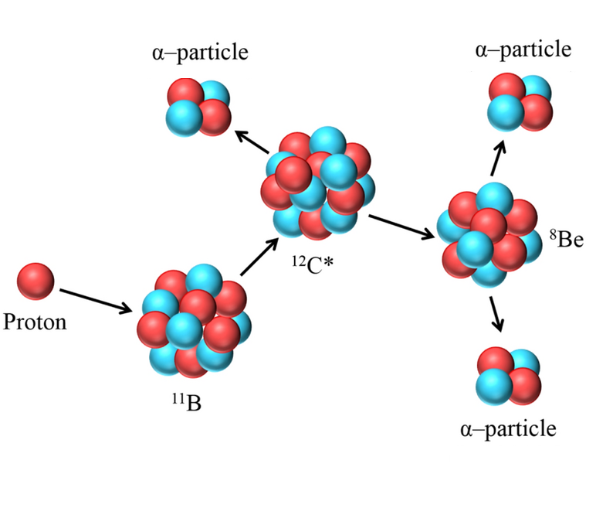
Бор + Протон
p + B¹¹ = He⁴(0.9 MeV)+2He⁴(3.9 MeV) + 8.7 MeV

Slide 16
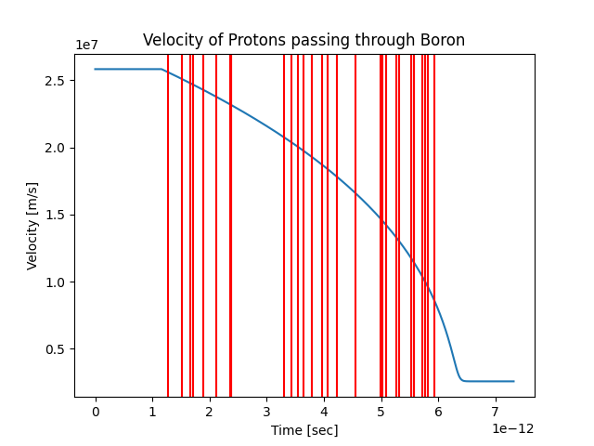

Slide 17

Cross-section ядерной реакции
Это мера вероятности того, что определенный процесс произойдет при столкновении двух частиц. Поперечное сечение обычно обозначается σ (сигма) и выражается в терминах поперечной площади, в которую должна попасть падающая частица, чтобы произошел данный процесс. Измеряется в барнах, 1 барн равен 10⁻²⁸ м².
Вероятность реакции:

Slide 18
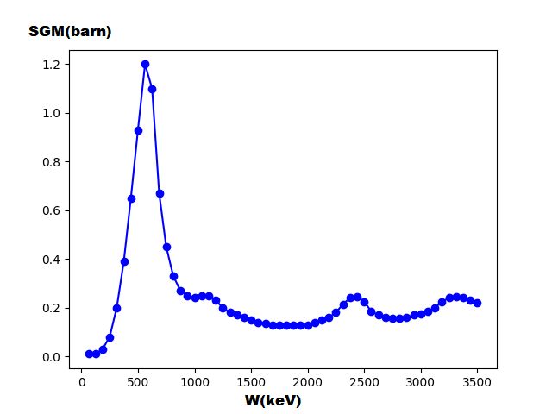
Cross-section реакции бора с протоном

Slide 19
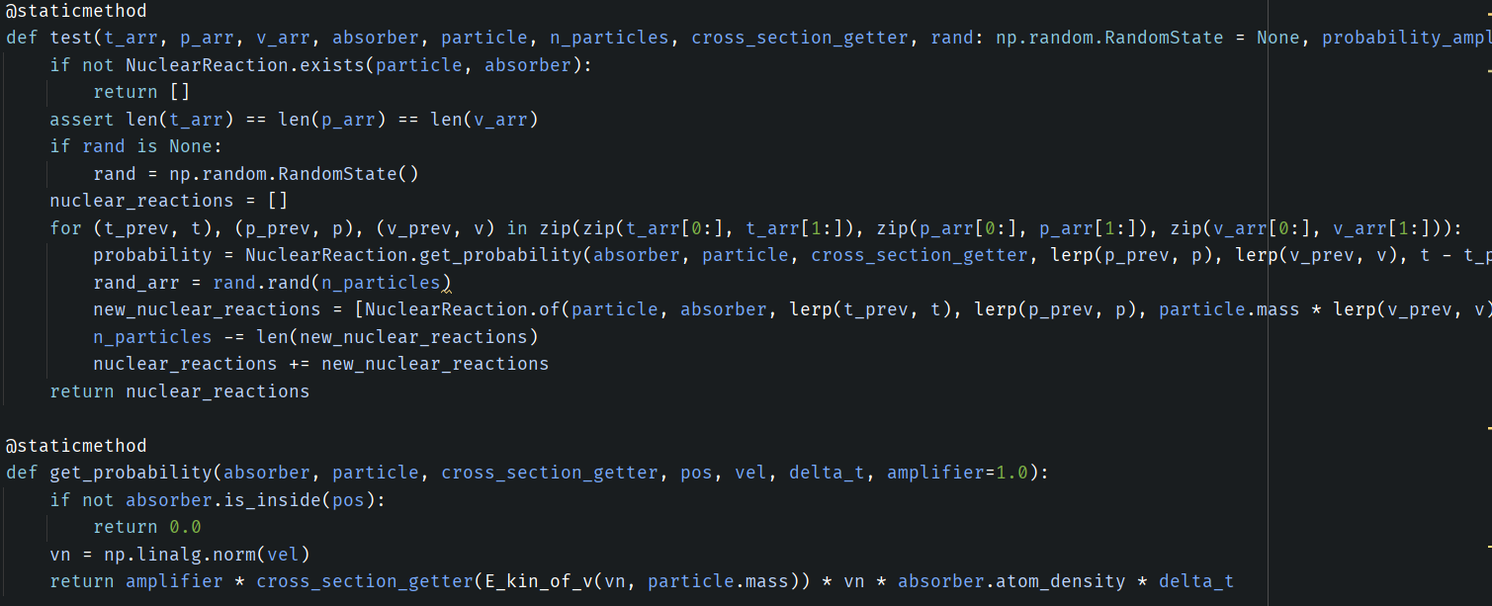

Slide 20
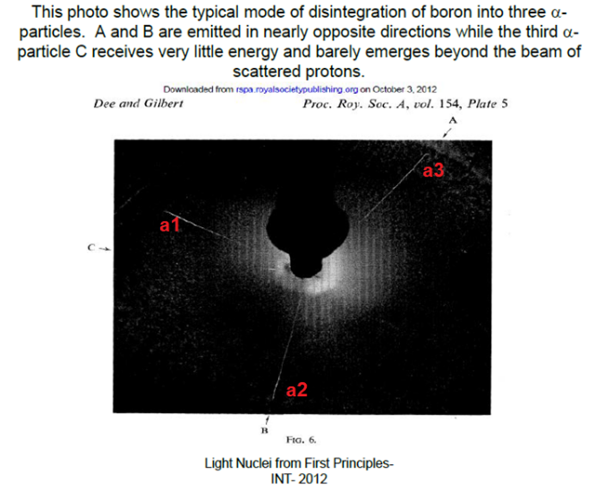

Slide 21
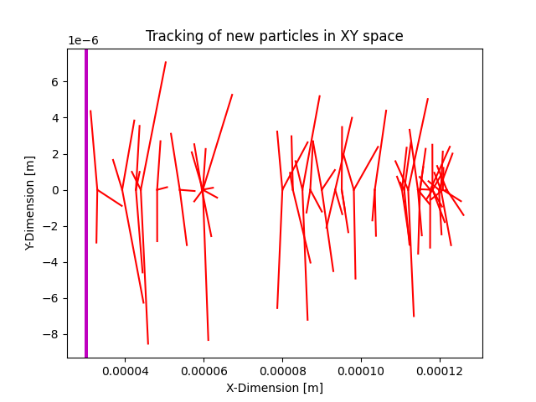
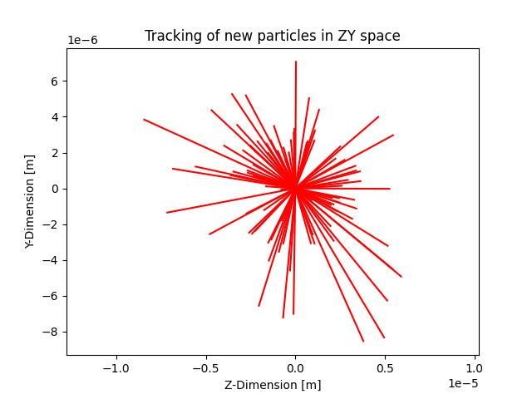
Треки α-частиц в двух проекциях

Slide 22
СПАСИБО ЗА ВНИМАНИЕ

